Slide 1
Resolución de problemas con técnicas de búsqueda
Inteligencia Artificial
Ingeniería en Sistemas de Información – UTN FRRO
PRÁCTICA
Ing. Pablo Pistilli
ppistilli@frro.utn.edu.ar

Slide 2
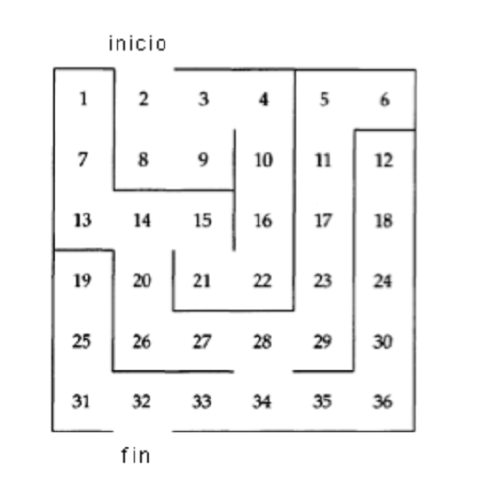
Resolución de problemas Laberinto
¿Cómo llegamos desde el inicio a la salida?
Representación:
conectado(inicio,2)
conectado(1,7)
conectado(2,8)
conectado(2,3)
..
..

Slide 3
Formulación del problema en 7 pasos
¿Cuáles son los estados del problema?
¿Cuál es el estado inicial?
¿Qué movimientos (acciones) son válidos?
Definición del espacio de estados: estados + acciones.
¿Cuál es la meta?
¿La solución es un camino o un estado?
Análisis de soluciones por costo (si es posible).

Slide 4

Resolución de problemas Laberinto: Formulación del problema
Estados: cada casilla o posición en el laberinto.
Estado inicial: inicio.
Acciones válidas:
moverse a una casilla adyacente.
Espacio de estados:
Predicado que permite generar el próximo estado (B) a partir del estado actual (A).
sucesor(A,B):- conectado(A,B).
sucesor(A,B):- conectado(B,A).
Meta: fin.
Solución: camino desde inicio hasta fin.
Costo: ¿visitar la menor cantidad de casillas?

Slide 5
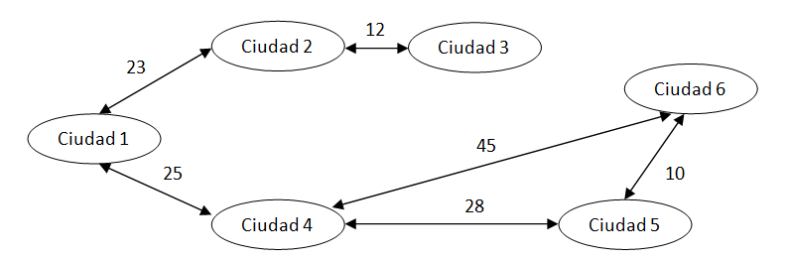
Resolución de problemas Caso BondIA (version II)
¿Cómo llegamos desde Ciudad 1 hasta Ciudad 6?
Representación:
conecta(c1,c2,23).
conecta(c1, c4,25).
conecta(c2,c3,12).
conecta(c4,c5,28).
conecta(c4,c6,45).
conecta(c5,c6,10).
Las rutas son de ida y vuelta

Slide 6
Resolución de problemas Caso BondIA: Formulación del problema
¿Cómo llegamos desde Ciudad 1 hasta Ciudad 6?
Estados: cada ciudad del mapa.
Estado inicial: Ciudad 1.
Acciones válidas:
moverse a una ciudad donde haya una conexión.
Espacio de estados:
sucesor(A,B):- conectado(A,B).
sucesor(A,B):- conectado(B,A).
Meta: Ciudad 6.
Solución: ruta desde Ciudad 1 a Ciudad 6.
Costo: lograr la menor distancia

Slide 7
Búsqueda en un espacio de estados
¿Cómo llegamos desde Ciudad 1 hasta Ciudad 6?
C1
C2
C4
C1
C3
C1
C5
C6
C2
C4
C6
En ciertos problemas de búsqueda, al recorrer un camino debemos controlar el looping (visitar estados repetidos dentro del camino actual).

Slide 8

Búsqueda en un espacio de estados
Situaciones que añaden complejidad cuando trabajamos con búsquedas:
La solución es una ruta (secuencia de estados).
Control de looping (dependiendo el caso).

Slide 9
Búsquedas a ciegas

Slide 10
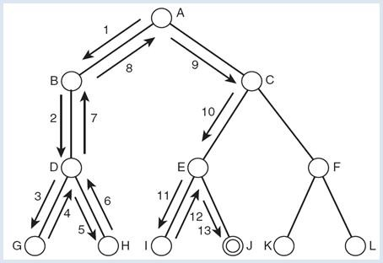
Primero en profundidad
En esta búsqueda, se explora cada camino posible hacia el objetivo hasta su conclusión, antes de intentar otro camino.
Si queremos llegar desde A hasta J …

Slide 11
Primero en profundidad Resultado
C1
El orden de los hechos en la base de datos puede modificar los resultados de la búsqueda.
Si conecta(c4,c6) se coloca antes de conecta(c4,c5) la ruta será C1 > C4 > C6
C2
C4
C1
C3
C1
C5
C6
C2
C4
C6
1º en Profundidad
Solución: C1 > C4 > C5 > C6

Slide 12

Primero en profundidad Implementación en PROLOG
PROLOG utiliza la búsqueda primero en profundidad, soportando en forma nativa la vuelta atrás (backtracking) cuando algún objetivo no puede cumplirse.

Slide 13
Primero en profundidad Algoritmo (solución = ruta & control de looping)
Estado Actual ← Estado inicial
¿Estado Actual = Meta?
SI
NO
Devolver la solución
(camino a recorrer)
Generar Estado Sucesor
Si Estado Sucesor no fue visitado, agregarlo a la ruta actual
Estado Actual ← Estado Sucesor
C1
C2
C4
Observar que:
si no se cumple a), nos encontramos en callejón sin salida
si no se cumple b), el Estado Sucesor ya fue visitado (looping).
En ambos casos se aplica vuelta atrás (backtracking).
C1
C3
C1
C5
C6
C2
C4
C6

Slide 14
Primero en profundidad Implementación en PROLOG (solución = ruta & control de looping)
calculaRutaProf(Inicio, Meta) :- buscaRuta(Inicio,Meta,[Inicio],Sol).
% Si el estado actual es la meta, devolver la ruta recorrida como solución
buscaRuta(Estado, Estado, Ruta, Ruta).
% Generar un sucesor del estado actual. Si no fue visitado agregarlo a la ruta
buscaRuta(Estado, Meta, Ruta, Sol) :-
sucesor(Estado,NuevoEstado), not(pertenece(NuevoEstado, Ruta)), buscaRuta(NuevoEstado, Meta, [NuevoEstado|Ruta], Sol).
% Generar el próximo estado
sucesor(Estado,NuevoEstado):- conecta(Estado,NuevoEstado,_).
sucesor(Estado,NuevoEstado):- conecta(NuevoEstado,Estado,_).
Lista con la ruta actual

Slide 15
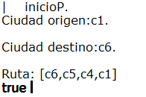
Primero en profundidad Implementación en PROLOG - Resultados
La salida estará en orden inverso …
calculaRutaProf(Inicio, Meta) :- buscaRuta(Inicio, Meta, [Inicio], Sol),
reverse(Sol, Sol2),
write(Sol2).

Slide 16
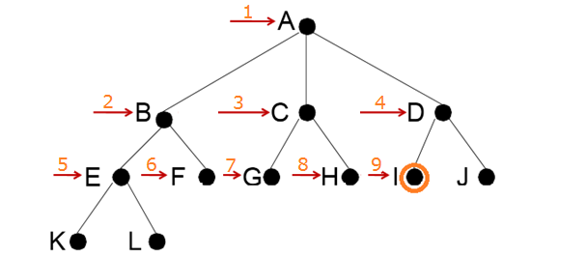
Primero en anchura
En esta búsqueda se evalúa cada nodo del mismo nivel antes de proceder al siguiente nivel más profundo.
Si queremos llegar desde A hasta I …

Slide 17

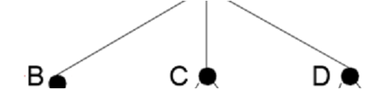





Primero en anchura Implementación
Se requiere mantener una estructura tipo lista para almacenar los nodos pendientes de evaluar (LISTA-NODOS)
[ ]
En cada paso, el siguiente estado a visitar es el primero de la lista
Una vez visitado lo quitamos de la lista y agregamos a sus hijos al final de la misma.
A
B
C
D
E
F
G
H
I
J
K
L
¿Estado=meta? NO
Ver slide en modo presentación

Slide 18
Primero en anchura Implementación (solución = ruta)
Si la solución al problema es una ruta, en lugar de mantener sólo los nodos, debemos almacenar el recorrido hacia los mismos.
[ ]
[A]
[B,A]
[C,A]
[D,A]
[E,B,A]
[F,B,A]
[G,C,A]
[H,C,A]
[I,D, A]
[J,D,A]
[K,E,B,A]
[L,E,B,A]
¿Estado=meta? NO
Ver slide en modo presentación

Slide 19
Primero en anchura Resultado
C1
La ruta encontrada es la más corta (por la cantidad de pasos para llegar a la meta).
No es la de menor distancia, ya que no utilizamos información del dominio del problema.
C2
C4
C1
C3
C1
C5
C6
C2
C4
C6
1º en anchura
Solución: C1 > C4 > C6

Slide 20
Primero en anchura Algoritmo (solución = ruta & control de looping)
Agregar Estado inicial a LISTA-NODOS
¿La 1º ruta de LISTA-NODOS (H) llega a la Meta?
SI
NO
Devolver la solución
(camino a recorrer)
Generar las rutas sucesoras de H.
Descartar aquellas que llegan a estados ya visitados.
Agregar las nuevas rutas a LISTA-NODOS
Descartar H.
C1
C2
C4
C1
C3
C1
C5
C6
C2
C4
C6

Slide 21
Primero en anchura Implementación en PROLOG (solución = ruta & control de looping)
calculaRutaAnchura(Inicio, Meta) :- buscaRuta([[Inicio]], Meta, Sol).
% Si el estado actual es la meta, devuelvo toda la ruta hacia el mismo
buscaRuta([[Estado|Ruta]|_],Estado,[Estado|Ruta]).
% generar las rutas sucesoras y agregarlas a Lista-Nodos, descartando la primera
buscaRuta([PrimerRuta|OtrasRutas],Meta,Sol) :-
expandir(PrimerRuta, NuevasRutas),
concatenar(OtrasRutas, NuevasRutas, NuevaListaNodos),
buscaRuta(NuevaListaNodos,Meta,Sol).
LISTA-NODOS
Los objetos retornados por findall/3 serán listas cuyo encabezado son los sucesores
% generamos las rutas sucesoras
expandir([Estado|Ruta],NuevasRutas):-
findall([NuevoEstado,Estado|Ruta],
(sucesor(Estado,NuevoEstado),
not(pertenece(NuevoEstado,[Estado|Ruta]))),
NuevasRutas).
expandir(_,[]). % si no hay rutas sucesoras

Slide 22
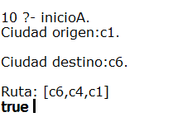
Primero en anchura Implementación en PROLOG - Resultados
Al igual que en Primero en Profundidad, la salida estará en orden inverso.
calculaRutaAnchura(Inicio, Meta) :- buscaRuta([[Inicio]], Meta, Sol),
reverse(Sol, Sol2),
write(Sol2).

Slide 23
Principales diferencias
La búsqueda primero en anchura garantiza encontrar la ruta más corta (con menos pasos). La solución encontrada por la búsqueda primero en profundidad puede ser más larga y no óptima.
Primero en anchura puede tener serios inconvenientes de performance si los nodos están muy ramificados (será mejor en primero en profundidad).

Slide 24
Búsquedas heurísticas o informadas

Slide 25

Heurística
Guiar la búsqueda proporcionando información del dominio del problema:
Para encontrar mejores soluciones
Para mejorar la eficiencia

Slide 26

Algoritmo Escalada
Guiamos la búsqueda hacia un estado que mejore el estado actual.
Escalada por máxima pendiente, es una variante que guía la búsqueda hacia el estado que más se acerca a la meta.
En ciertos casos puede tener mejor performance que otras técnicas heurísticas, aunque puede acabar sin encontrar una solución adecuada (máximo local, meseta o cresta).

Slide 27
Algoritmo Primero Mejor Best First Search
En cada paso, la búsqueda se orienta hacia aquel estado que resulta más prometedor hasta el momento.
Cambia el camino actual cuando alguna ruta parece más prometedora que la que se está siguiendo.
No es necesario que el próximo estado sea mejor que el actual (como en escalada).

Slide 28
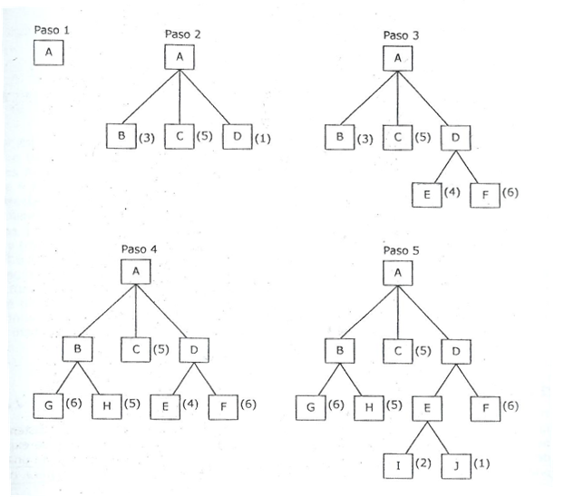
Algoritmo Primero Mejor
Cada nodo se evalúa por una función f(n), que generalmente es una estimación de su costo.
La búsqueda se orientará a expandir aquellos nodos con menor costo estimado.

Slide 29
Algoritmo Primero Mejor Función de evaluación
La función de evaluación se compone de dos partes:
Donde:
g(n) es el costo de llegar hasta n.
h(n) es el costo estimado para llegar a la meta desde n, utilizando información adicional del dominio.
f(n) = g(n) + h(n)

Slide 30
Algoritmo Primero Mejor Caso BondIA: función de evaluación
Viajes y longitud de sus recorridos
Distancia del recorrido del colectivo.
Permitirá saber en cada estado la longitud del camino real recorrido (desde el estado inicial).
g(n)
Distancia LINEAL entre ciudades
 | C1 | C2 | C3 | C4 | C5 | C6
C1 | 0 | 25 | 40 | 28 | 50 | 65
C2 |  | 0 | 10 | 30 | 40 | 45
C3 |  |  | 0 | 38 | 32 | 15
C4 |  |  |  | 0 | 25 | 40
C5 |  |  |  |  | 0 | 8
C6 |  |  |  |  |  | 0
Información heurística: distancia lineal entre las 6 ciudades.
Permitirá estimar en cada estado la distancia hasta la meta.
h(n)

Slide 31
Algoritmo Primero Mejor Consideraciones de la función de evaluación
Si f(n) = h(n) tenemos un algoritmo greedy o deborador.
Si h(n) y g(n) tienen distintas unidades de medida (por ejemplo, tiempo y distancia), su sumatoria podría estar subestimando a alguna de ellas.. ¿soluciones?
Trabajar con pesos: f(n) = 0,7 g(n) + 0,3 h(n)
Estandarizar!

Slide 32

Algoritmo Primero Mejor Implementación en PROLOG
Implementación basada en algoritmo PRIMERO EN ANCHURA
En cada iteración, ordenar las rutas en LISTA-NODOS
LISTA-NODOS ya no será FIFO, sino una cola priorizada
buscaRuta([PrimerRuta|OtrasRutas],Meta,Sol) :-
expandir(PrimerRuta, NuevasRutas),
concatenar(OtrasRutas, NuevasRutas, NuevaListaNodos),
/* PRIMERO MEJOR! */
ordenar(NuevaListaNodos,Meta,RutasPriorizadas),
buscaRuta(RutasPriorizadas,Meta,Sol).

Slide 33
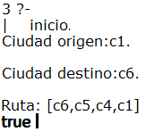
Algoritmo Primero Mejor Implementación en PROLOG - Resultados
Al igual que en los algoritmos anteriores, la salida estará en orden inverso.
Ruta: C1 > C4 > C5 > C6 : 63 km
Hemos encontrado la ruta de menor costo,
es decir, la de menor distancia

Slide 34
Anexo
% Regla para Concatenar
concatenar([],[],[]). concatenar([H1|T1],L2,[H1|T3]):-concatenar(T1,L2,T3). concatenar([],[H2|T2],[H2|T3]):-concatenar([],T2,T3).

